Slide 1
স্বাগতম

Slide 2
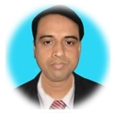
পাঠ পরিচিতি
মোহাম্মদ আব্দুল মালেক
শ্রেণিঃ নবম
বিষয় : শারিরীক শিক্ষা স্বাস্থ্য বিজ্ঞান ও খেলাধুলা।লাধুলা ।
শিক্ষা স্বাস্থ্যবিজ্ঞান ও খেলাধুলা ।
সহকারী শিক্ষক (কম্পিউটার)
কাজী আব্দুল মাজেদ একাডেমী
পাংশা, রাজবাড়ী।
মোবাইল: ০১৭১৭-০০২১৫১
ই-মেইল : abdulmalek1972p@gmail.com
Website: www.teachersnews24.com

Slide 3
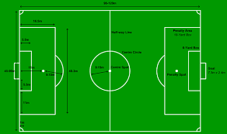
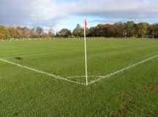
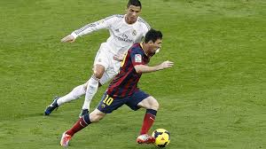
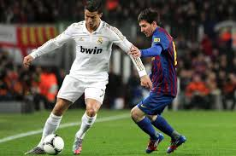

Slide 4
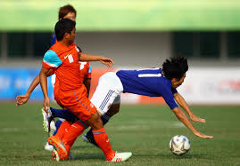
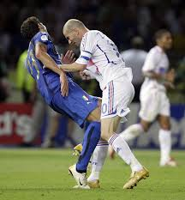
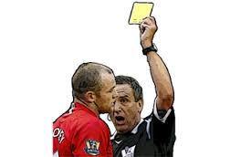
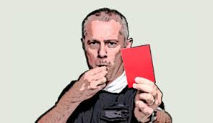

Slide 5
শিখনফল
এই পাঠশেষে শিক্ষাথীরা---
০১। আন্তর্জাতিক ফুটবল মাঠের দৈর্ঘ্য সম্পর্কে বলতে পারব ।
০২। ফুটবল খেলার মৌলিক কৌশলগূলো বলতে পারবে।
০৩। ফুটবল খেলার আইন-কানুন ব্যাখ্যা করতে পারবে । ০৪। নেতৃত্ত যোগ্যতা ও গুনাবলি অর্জনের মাধ্যমে খেলায় পারদর্শী হয়ে উঠতে পারবে।

Slide 6
ফুটবলের আইন-কানুন ।

Slide 7
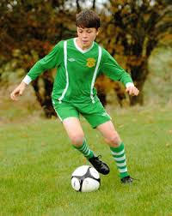
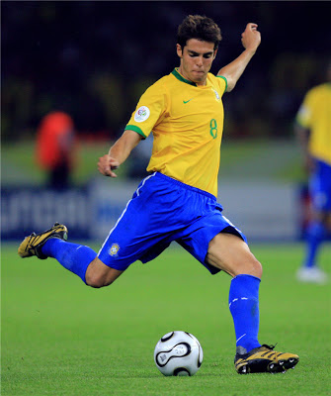
দলীয় কাজঃ
কিকিং,হেডিং,ড্রিবলিং,ট্র্যাপিং,ট্র্যাকলিং ও গোলকিপিং অনুশীলন করবে।

Slide 8
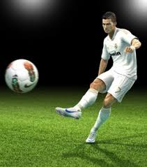
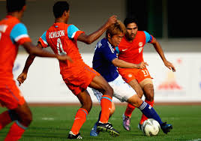
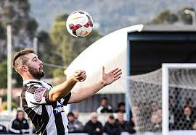

Slide 9
মূল্যায়নঃ
মূল্যায়ন
আন্তর্জাতিক ফুটবল মাঠের দৈর্ঘ্য কত গজ ।
ফুটবল খেলার কৌশল কয়টি,ও কিকি।
ফাউল ও অসদাচারণ কি ব্যাখ্যা কর।
একজন খেলোয়াড়কে রেফারী কখন হলুদকার্ড ও লালকার্ড দেখায় তা ব্যাখ্যা কর ।

Slide 10
ফুটবলের আন্তর্জাতিক মাঠ অংকন করে আনবে ।
বাড়ির কাজ

Slide 11
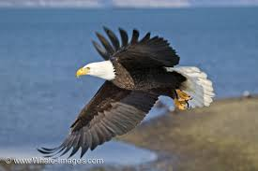
ধন্যবাদ

